Slide 1
Woordenschat groep 5, thema 6, les 6
De woorden die we vandaag leren….
modern
dagdromen
bezoeken
de piano
de omslagdoek
het figuur
het toneelstuk
het toneel

Slide 2
Het toneelstuk

Slide 3
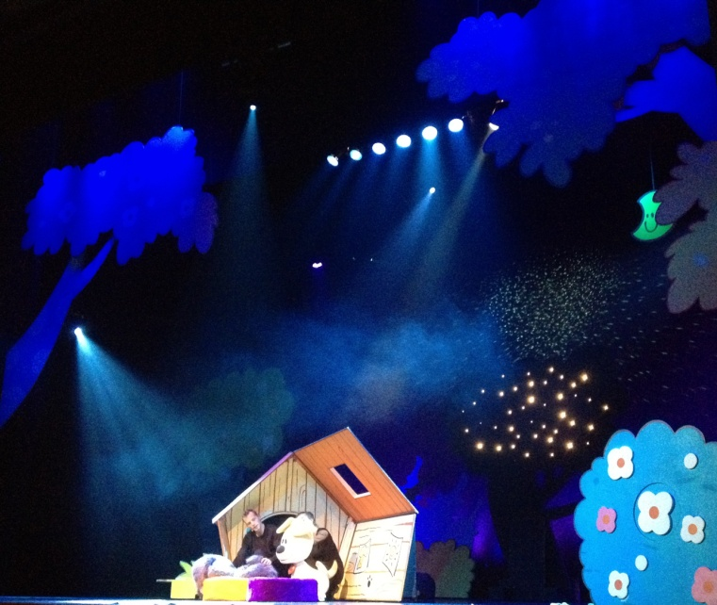
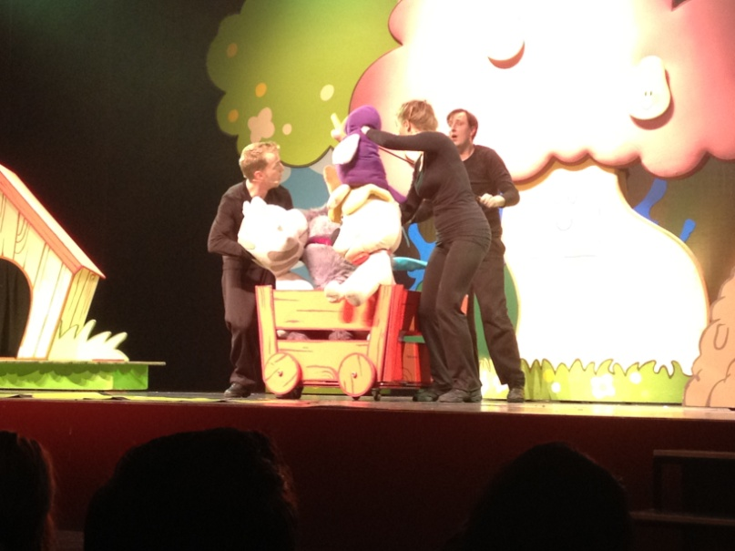
het toneel
Podium. De vloer waarop spelers staan.

Slide 4
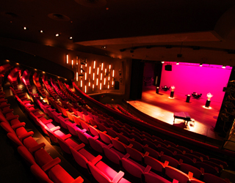
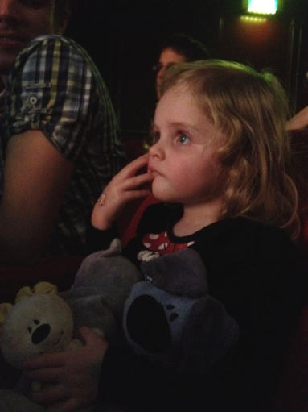
bezoeken
Ergens naartoe gaan. Een theater bezoeken is naar een theater gaan.

Slide 5
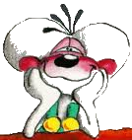
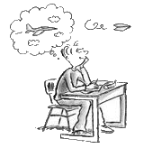
dagdromen
Fantaseren terwijl je niet oplet wat er om je heen gebeurt.

Slide 6
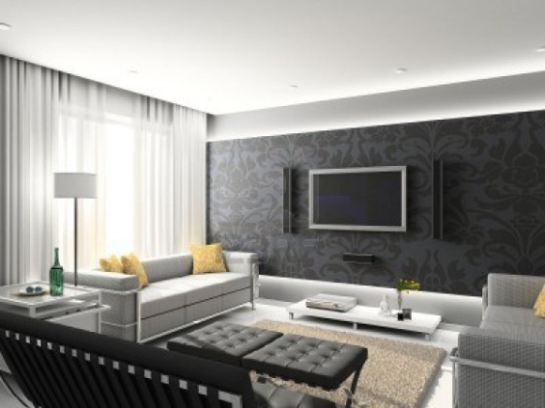
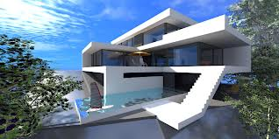
modern
Iets nieuws, iets wat bij deze tijd past.
Het tegenovergestelde van modern is ouderwets.

Slide 7
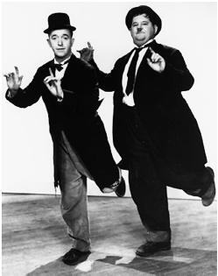
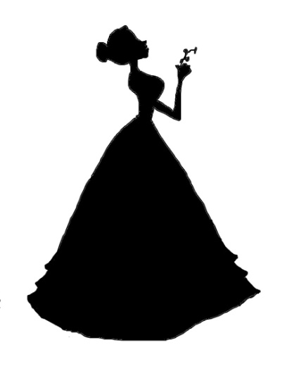
het figuur
3 betekenissen:
Een afbeelding van een dier, ding of mens.
Een schaduw. Een figuur achter een doek.
Vorm van een lichaam
(bijv. dik of dun)

Slide 8
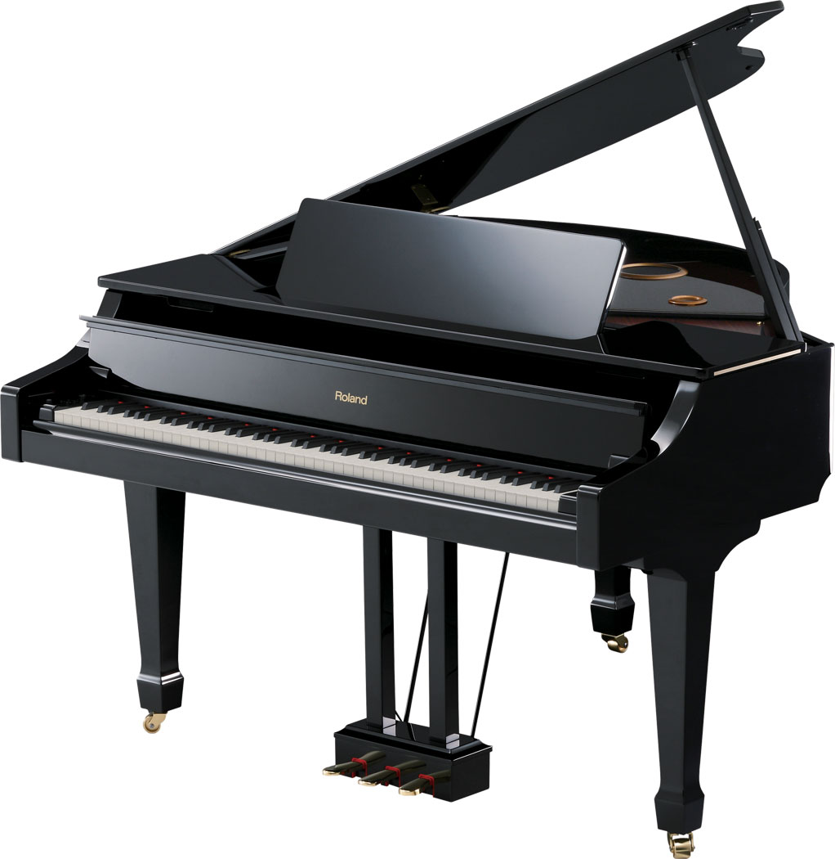
de piano
Groot muziekinstrument met zwarte en witte toetsen, die je indrukt om muziek te maken.

Slide 9
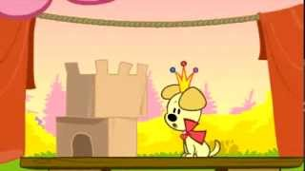
het toneelstuk
Een verhaal dat door toneelspelers wordt uitgebeeld.
http://www.uitzendinggemist.nl/afleveringen/1309348

Slide 10
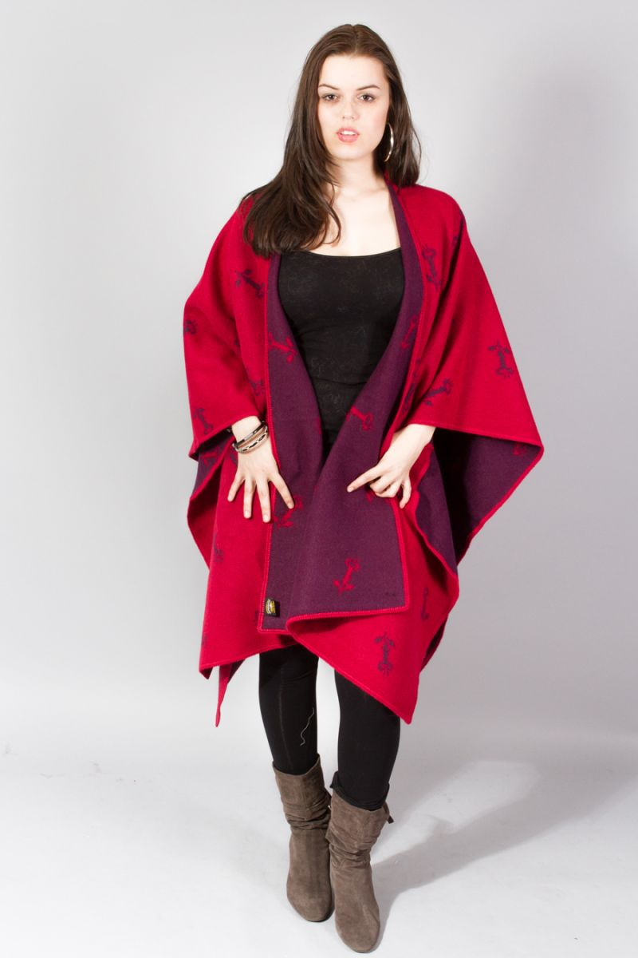
de omslagdoek
Doek die je over je schouders draagt tegen de kou.

